Slide 2
ПРИКАЗКАТА ЗА ЗЛАТНИТЕ МОМИЧЕТА И МОМЧЕТА ПРОДЪЛЖАВА
НАШАТА ЦЕЛ
- ПОВИШАВАНЕ КОНКУРЕНТНОСПОСОБНОСТТА И ПРЕДЛАГАНЕ НА КАЧЕСТВЕНИ И СЪВРЕМЕННИ ВЪЗПИТАТЕЛНО – ОБРАЗОВАТЕЛНИ УСЛУГИ.
- СЪЗДАВАНЕ НА ВЪЗПИТАТЕЛНО – ОБРАЗОВАТЕЛЕН ПРОЦЕС НАСИТЕН С ЕТИКАТА НА ЧОВЕШКИТЕ ВЗАИМООТНОШЕНИЯ.
- ПРОДЪЛЖАВАНЕ РАБОТАТА ПО АДАПТАЦИЯ И СОЦИАЛИЗАЦИЯ НА ДЕЦА И РОДИТЕЛИ В УСЛОВИЯТА НА ДЕТСКАТА ГРАДИНА И СЪЗДАВАНЕ НА УСЛОВИЯ ЗА СОЦИАЛНА ИНТЕГРАЦИЯ.
- ОСИГУРЯВАНЕ ПРАВОТО НА УЧАСТИЕ НА СЕМЕЙНАТА ОБЩНОСТ В РЕАЛИЗИРАНЕ НА ЕДИНЕН ВЪЗПИТАТЕЛЕН ПРОЦЕС.

Slide 3
ПОСТИГНАХМЕ СЛЕДНИТЕ РЕЗУЛТАТИ: ДЕТЕТО РЕАГИРА НА НОРМИ НА ПОВЕДЕНИЕ, ПРЕДЛАГАНИ ОТ ВЪЗРАСТНИЯ. ИЗПИТВА ЧУВСТВО НА СИГУРНОСТ В ДЕТСКАТА ГРАДИНА. ПОСТЕПЕННО ОТКРИВА СВОЕТО МЯСТО В ДЕТСКАТА ГРУПА. УМЕЕ ДА СЕ ОРИЕНТИРА В СОБСТВЕНИТЕ СИ ПРЕЖИВЯВАНИЯ. ИЗПОЛЗВА ПОДРАЖАТЕЛНИ ТЕХНИКИ. ОПИТВА СЕ САМОСТОЯТЕЛНО ДА ОЦЕНЯВА ДЕЙНОСТТА СИ.

Slide 4
ДЕТСКА ГРАДИНА „ЛИЛИЯ“ – РАЗНОВЪЗРАСТОВА ГРУПА УЧЕБНАТА 2018 – 2019 ГОДИНА ДЕЦАТА БЯХА 23. 12 МОМИЧЕТА И 11 МОМЧЕТА.ПОВЕЧЕТО ОТ ТЯХ БЯХА АДАПТИРАНИ В УСЛОВИЯТА НА ДЕТСКАТ ГРАДИНА. В ГРУПАТА Е СЪЗДАДЕН МНОГО ДОБЪР МИКРОКЛИМАТ ЗА ВЪЗПИТАНИЕ И ИГРИ НА ДЕЦАТА. РАБОТАТА НА ЕКИПА ПРЕЗ ИЗМИНАЛАТА ГОДИНА СЕ РЪКОВОДЕШЕ ОТ НЯКОЛКО ОСНОВНИ ФАКТОРА -БАЗОВИ НОРМИ ЗА РАЗВИТИЕТО НА 3- 7 ГОДИШНИТЕ ДЕЦА. - РЕЗУЛТАТИТЕ ОТ ДИАГНОСТИКАТА – ВХОДНО НИВО 2018 Г. - ЦЕЛИТЕ И СЪДЪРЖАНИЕТО НА ПРОГРАМНАТА СИСТЕМА НА ДЕТСКАТ ГРАДИНА. - ПОСТАВЕНИТЕ ЦЕЛИ И ЗАДАЧИ В НАЧАЛОТО НА УЧЕБНАТА ГОДИНА. - ОТЧИТАНЕ ФИЗИЧЕСКИТЕ, ЕМОЦИОНАЛНИТЕ, СОЦИАЛНИТЕ, ИНТЕЛЕКТУАЛНИТЕ И ПОЗНАВАТЕЛНИ КАЧЕСТВА НА ДЕЦАТА В РАЗНОВЪЗРАСТОВА ГРУПА.

Slide 5
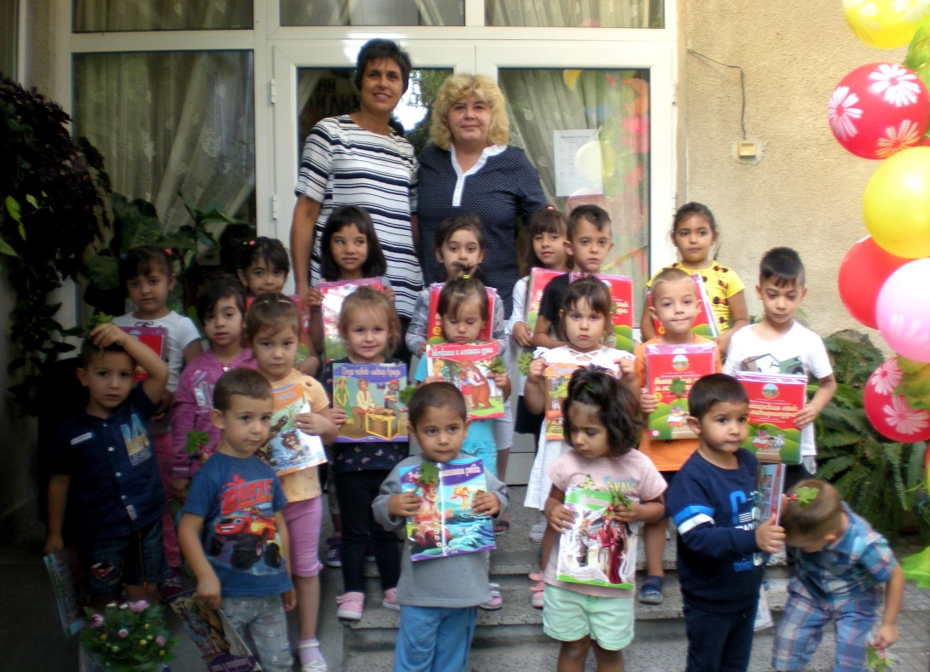
ЕКИП НА ДГ“ЛИЛИЯ“ ДИРЕКТОР С ГРУПА – ИСКРА ТАУШАНОВА СТАРШИ УЧИТЕЛ – МАРИНЕЛА АНДРЕЕВА ПОМОЩНИК – ВЪЗПИТАТЕЛ – БОЙКА ИВАНОВА

Slide 6
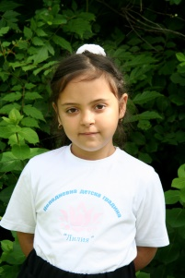
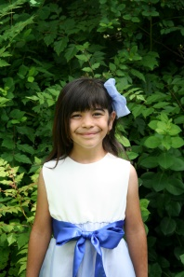
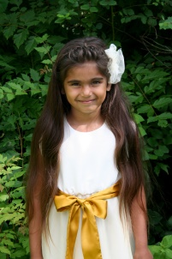
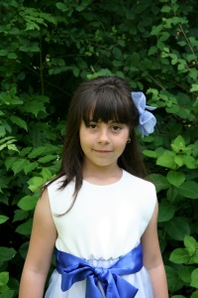
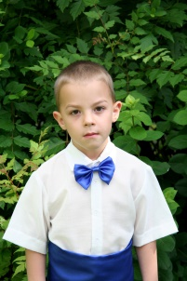
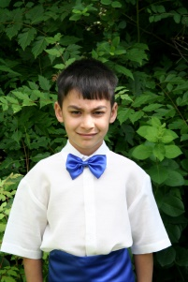
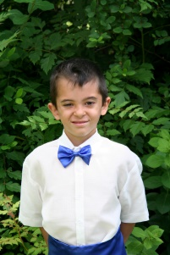
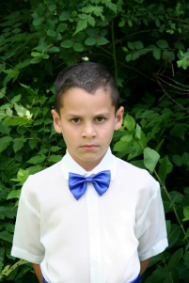
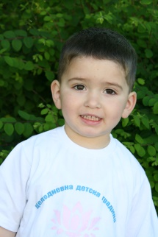
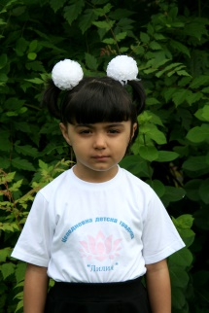
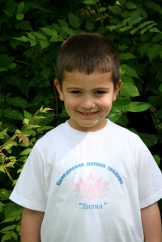
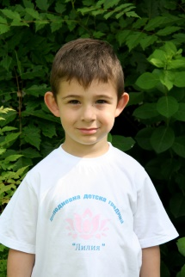
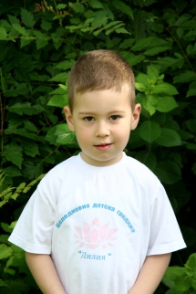
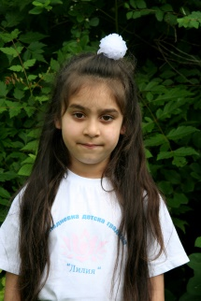
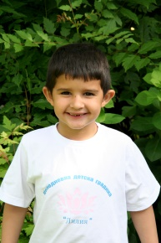
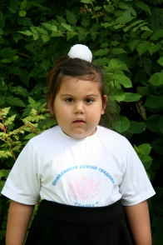
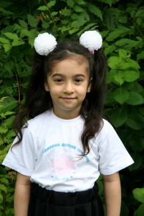
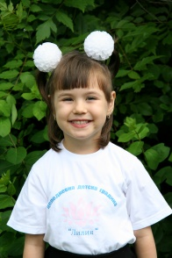
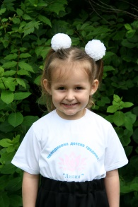
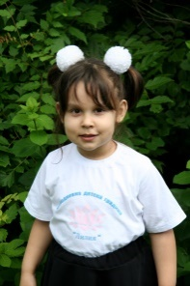
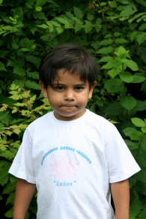
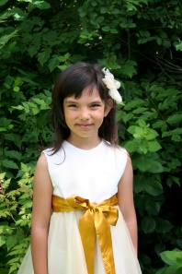
ДЕЦАТА НА ДГ „ЛИЛИЯ“ УЧЕБНА 2018 - 2019 Г.

Slide 7
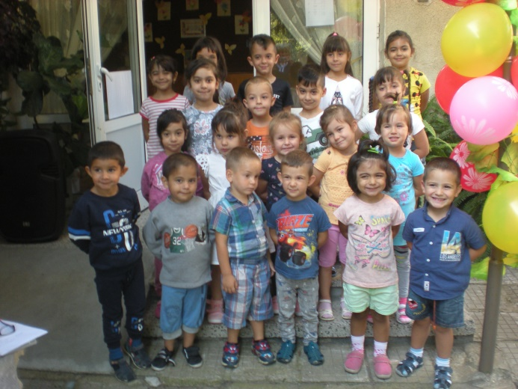
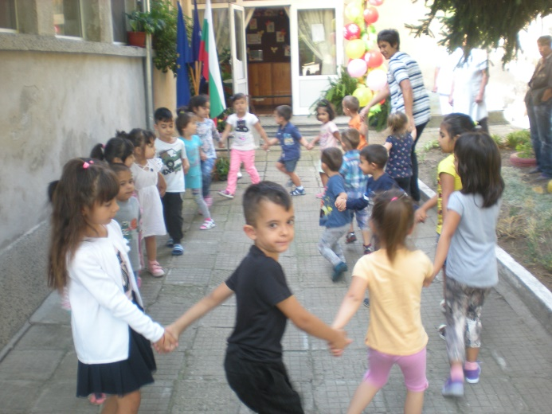
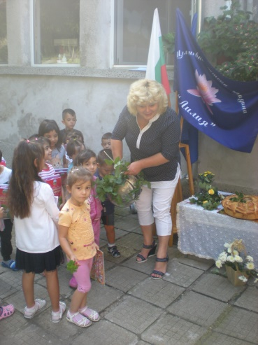
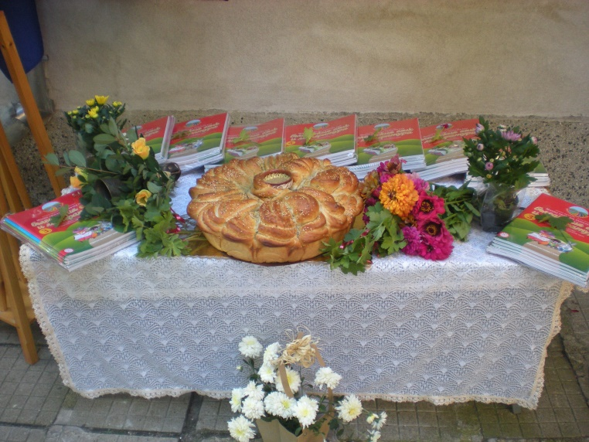
ОТКРИВАНЕ НА УЧЕБНАТА ГОДИНА 17.09.2018 Г. ОТНОВО ЗАЕДНО

Slide 8
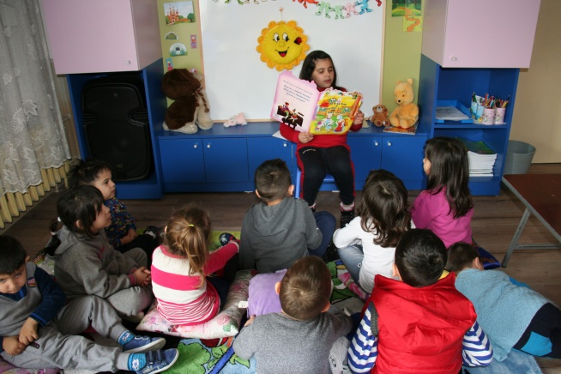
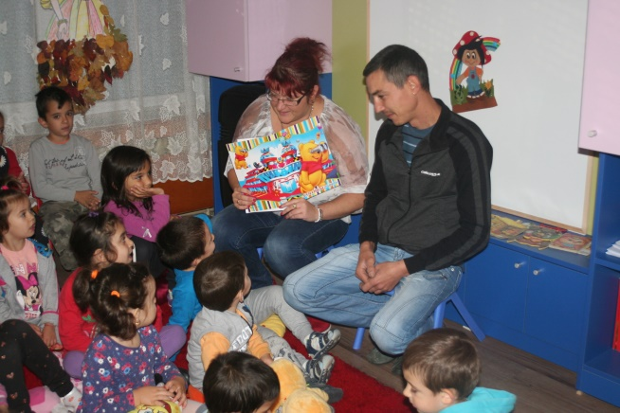
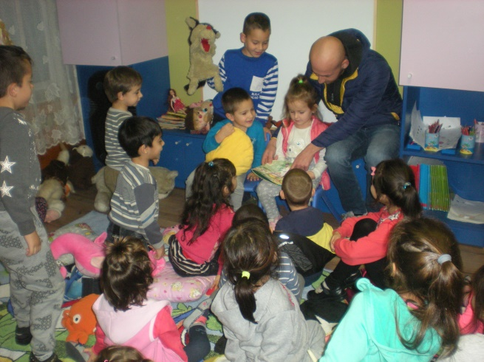
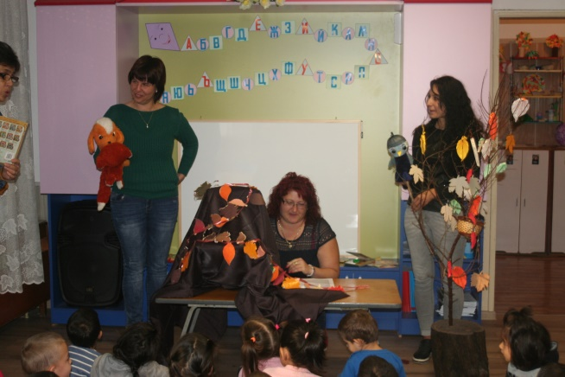
ПЕДАГОГИЧЕСКА ПРАКТИКА „УТРИННА ПРИКАЗКА“ ПРОЕКТЪТ СТИМУЛИРА РОДИТЕЛИ И ДЕЦА ЗА СЪВМЕСТНА ДЕЙНОСТ

Slide 9
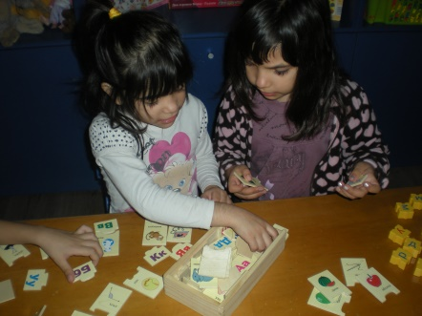
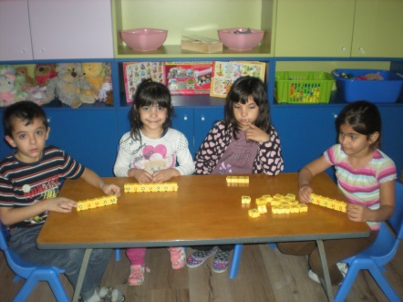
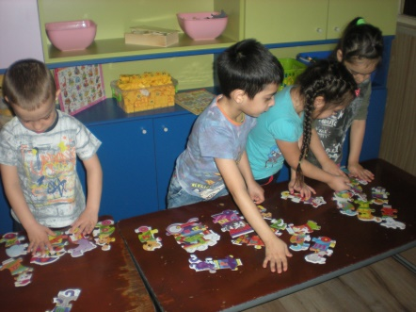
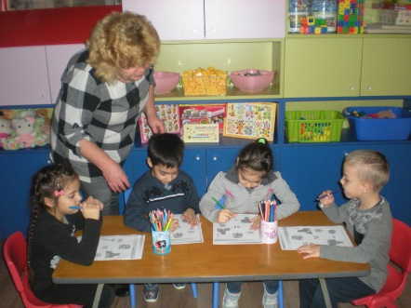
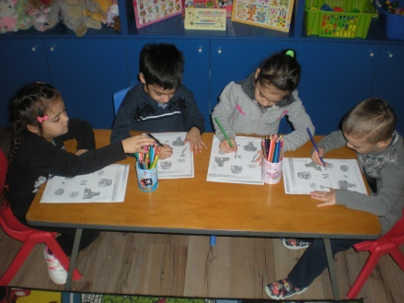
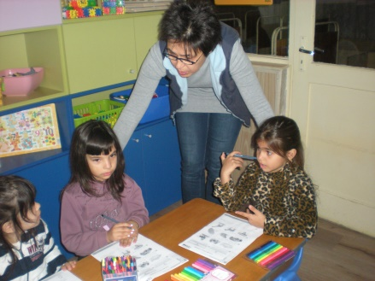
НАЦИОНАЛНА ПРОГРАМА „РАЗВИТИЕ НА СИСТЕМАТА НА ПРЕДУЧИЛИЩНОТО ОБРАЗОВАНИЕ”

Slide 10
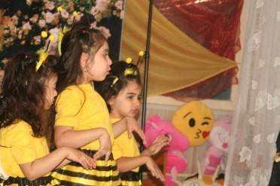
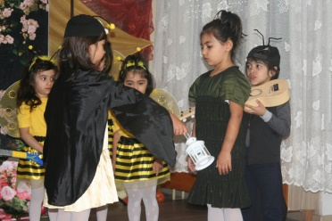
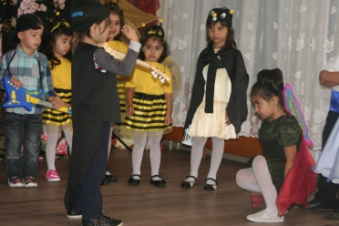
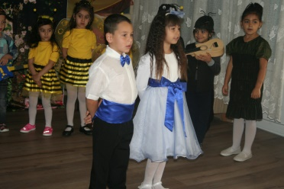
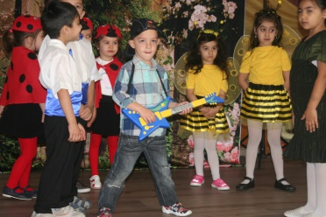
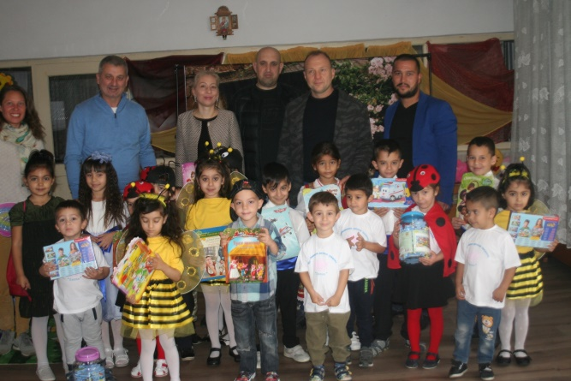
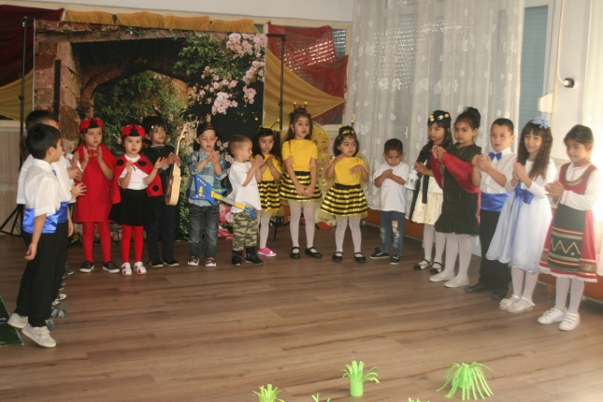
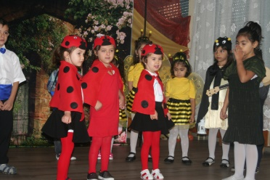
НАЦИОНАЛНА СЕДМИЦА НА ЧЕТЕНЕТО ПРЕЗ СЕДМИЦАТА ОТ 22.10. ДО 26.10.2018 Г. ДЕТСКАТА ГРАДИНА СЕ ВКЛЮЧИ В НАЦИОНАЛНАТА СЕДМИЦА НА ЧЕТЕНЕТО. ТЯ Е ВЪВ ВРЪЗКА С ИЗПЪЛНЕНИЕТО НА „НАЦИОНАЛНА СТРАТЕГИЯ ЗА ПОВИШАВАНЕ НА ГРАМОТНОСТТА“ НА МОН

Slide 11
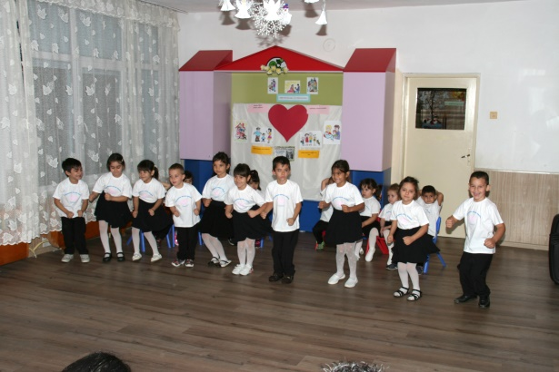
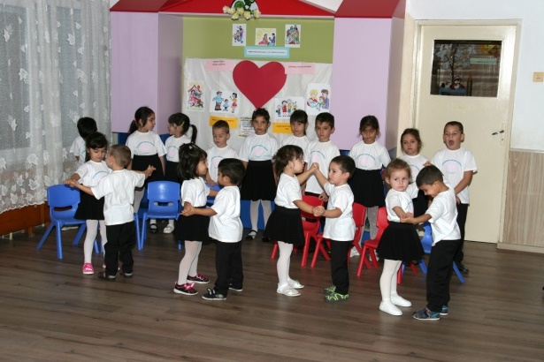
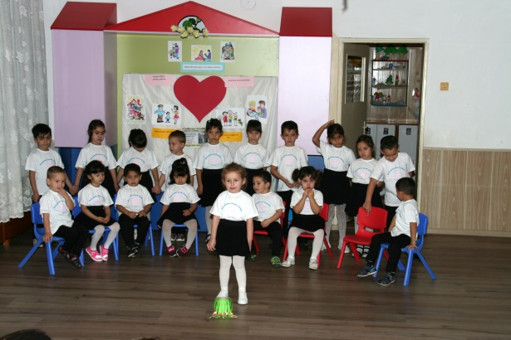
Празнуваме с нашите родители – Ден на християнското семейство.

Slide 12
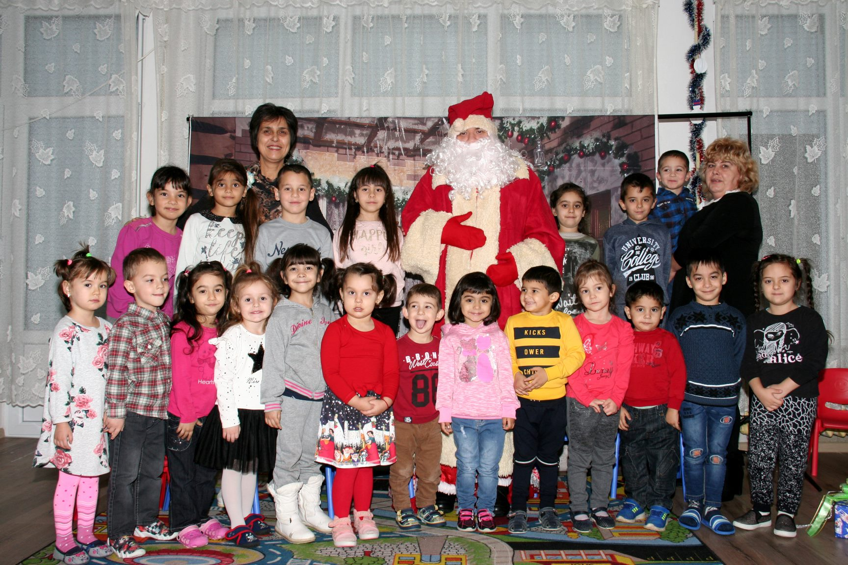
ДЕКЕМВРИ ВЕСЕЛИ ПРАЗНИЦИ!!!

Slide 13
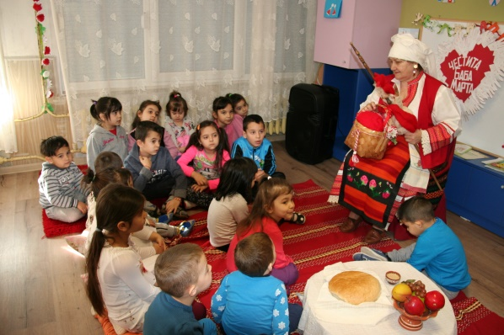
МАРТ
Да сме бели и червени
Поклон пред героите
Обичам те мамо

Slide 14
Април
КОЙ ЛИ ПРИКАЗКИ ТАКА ОБИЧА?
КОЙ ЛИ ДУМИЧКИ НА ГЛАС ИЗРИЧА?
КОЙ ЛИ НЕ МЕЧТАЕ ТАЙНО ДА Е В ПРИКАЗКА БЕЗКРАЙНА?

Slide 15
ЗДРАВЕЙ ЛЯТО! ЧЕСТИТ РОЖДЕН ДЕН ДЕТСКА ГРАДИНА! НА ДОБЪР ЧАС!

Slide 16
СВЕТЪТ ЩЕ БЪДЕ ПО – ДОБРО МЯСТО АКО ВСЕКИ ОБИЧА НЕ САМО СВОИТЕ, А ВСИЧКИ ДЕЦА! НАУЧИХМЕ СЕ НА МНОГО НЕЩА: ДА БЪДЕМ ДОБРИ ДА БЪДЕМ УПОРИТИ ДА БЪДЕМ ПРИЯТЕЛИ ДА УПОРСТВАМЕ, ДА СЕ УЧИМ, ДА ПРЕВЪРНЕМ СВЕТА В ЧУДЕСНО МЯСТО ЗА ЖИВЕЕНЕ! ДГ „ЛИЛИЯ“

